Slide 1


Slide 2
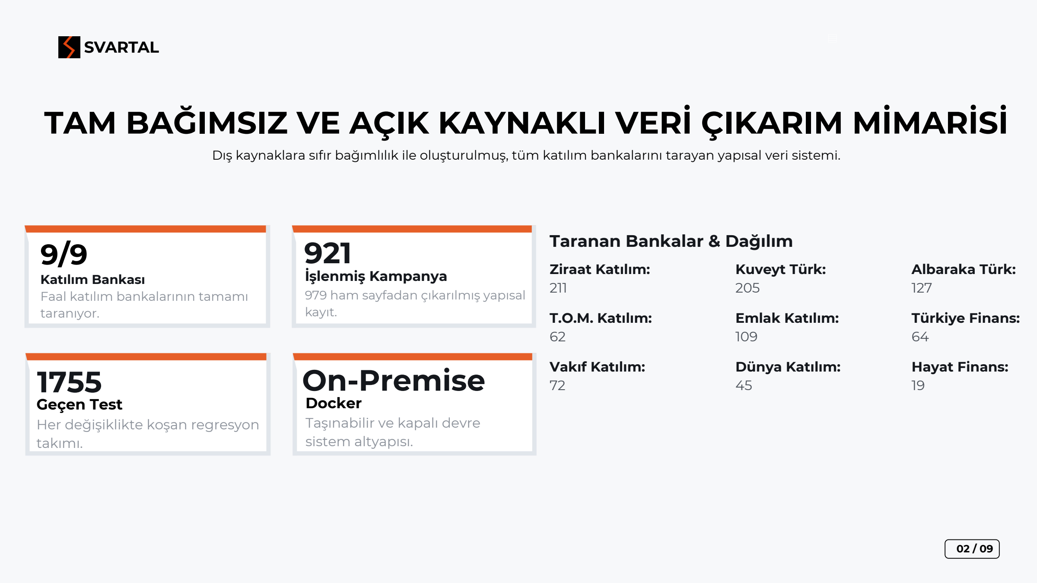
Notes:
02 · Problem — Eren · 35 sn
Katılım bankacılığında standart API yok. Üstelik aynı bilgi bankadan bankaya
başka türlü yazılıyor: şartnamenin kendi örneğinde **ilkinde sayı var, diğer
üçünde yok.** Sayı uyduran bir sistem son üçünde yanlış oran üretir.
Sağdaki tabloyu göster:
Bir de şu tuzak var: en düşük oran en ucuz ürün demek değil. Manşette iyi
görünen teklif toplamda **4.204 TL daha pahalı.** Bu yüzden sıralamayı orana
göre değil, toplam maliyet fonksiyonuna göre yapıyoruz.

Slide 3
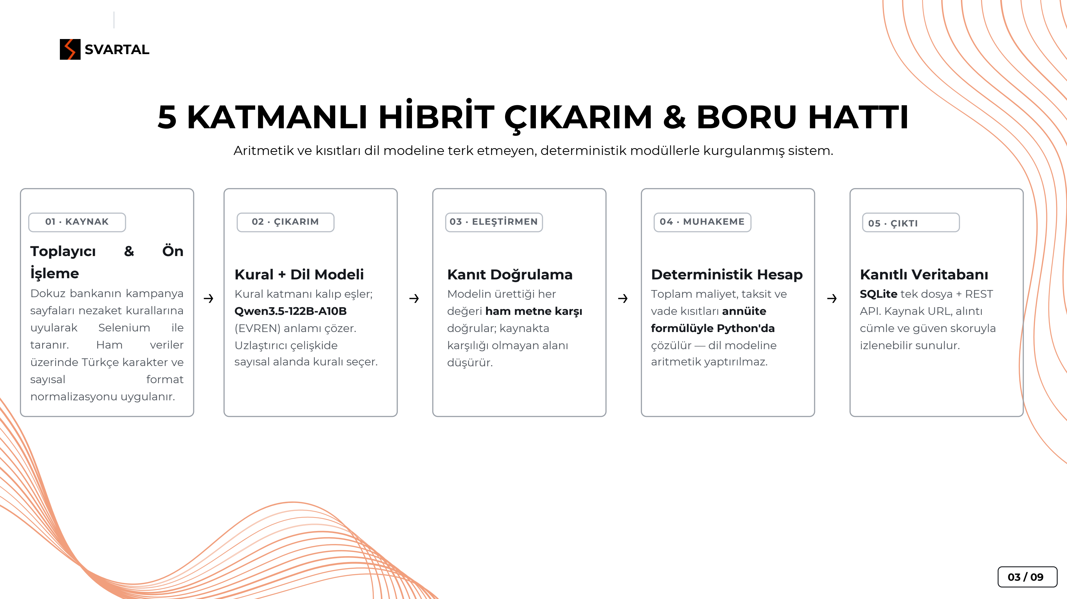
Notes:
03 · Kapsam — Görkem · 30 sn
Dokuz faal katılım bankasının tamamı, 921 kampanya, 1.755 geçen test, sıfır
ticari dış servis bağımlılığı. Her kayıt **16 alanlı bir kanıt zinciri** taşır:
kaynak URL, dayandığı cümle, güven skoru ve hangi katmandan çıktığı.
Dengesizliği kendin söyle, jüri sormadan:
Dağılım dengesiz — en geniş kapsam en darın **11,1 katı.** Ölçtük ve raporladık.
Sıralamayı bozmuyor, çünkü motor tekil ürünleri karşılaştırıyor, banka
ortalaması almıyor.

Slide 4
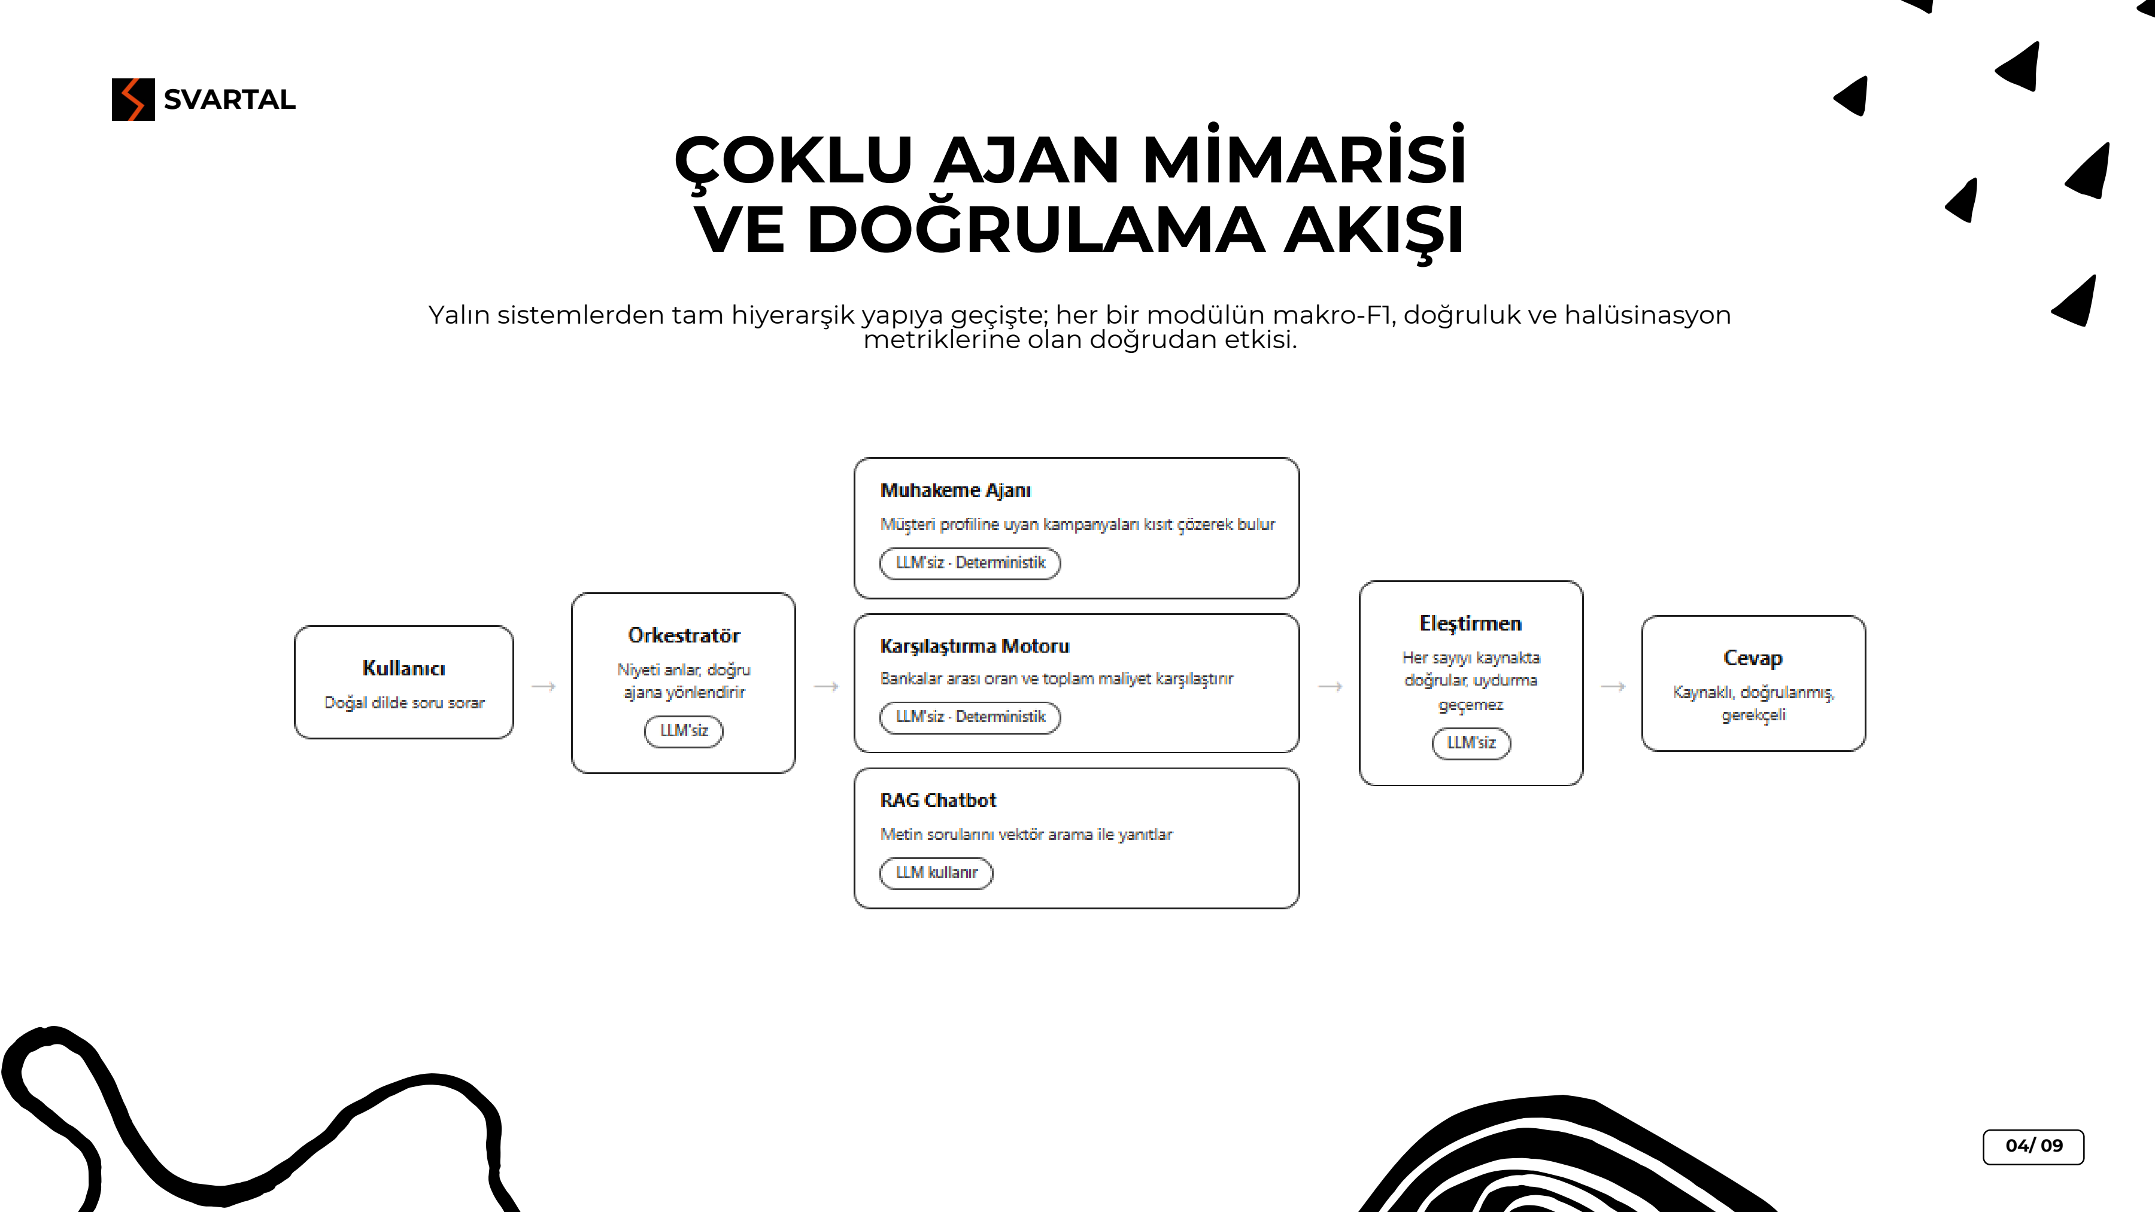
Notes:
04 · Mimari — Eren · 40 sn
Diyagramı **soldan sağa** anlat, kutuları okuma:
Toplama Selenium ile; robots kapısı ve iki saniyelik nezaket kuralı burada.
Türkçe normalizasyondan geçer. Sonra aynı metni **iki katman ayrı ayrı okur**:
kural katmanı ve dil modeli. Uzlaştırıcı çelişkide karar verir.
Beş ajan çalışır ve **beşi de dil modeli kullanmaz.**
Altta duran şerit kanıt zinciri: her değer geldiği cümleyi, adresi ve güvenini
yanında taşır — baştan sona.

Slide 5
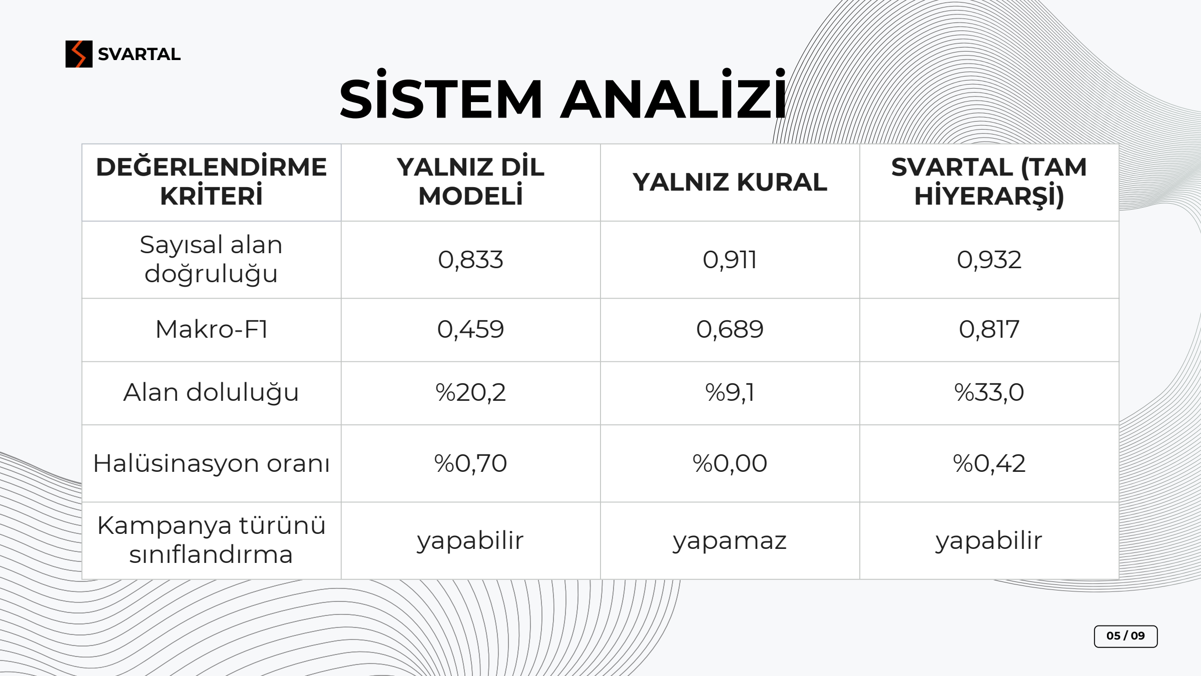
Notes:
05 · Karşılaştırma — Samet · 30 sn
Kural motoru hiç uydurmuyor — halüsinasyon sıfır — ama az alan dolduruyor ve
«bu bir konut kampanyası mı» sorusunu hiç cevaplayamıyor. Dil modeli çok alan
dolduruyor ama isabeti düşük. **Üçüncü kolon ikisinin birleşimi.**
Dürüstlük notunu atlama — jüri bunu sorar:
Bu tablo yalnız **ölçtüğümüz** üç yapılandırmayı kıyaslıyor. Vektör-RAG taban
çizgisi kurmadık; ölçmediğimiz bir sistemle kıyaslama yapmıyoruz.

Slide 6
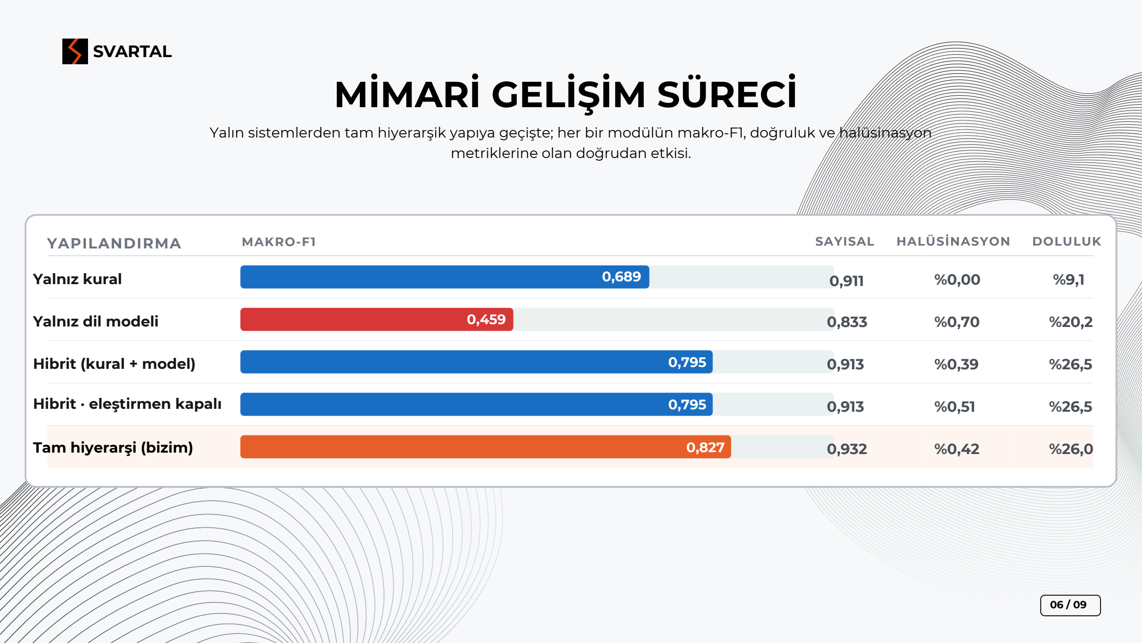
Notes:
06 · Ablasyon — Samet · 40 sn
Beş yapılandırmayı aynı kodla, aynı korpusta, tek koşuda ölçtük.
Kural tek başına sayıda iyi ama az alan doldurur. Model çok doldurur, isabeti
düşük. **Birlikte 0,79**, yüklem ajanı eklenince **0,82**.
Sonra son iki satırı işaret et — bu slaydın asıl noktası:
Bu iki satırın makro-F1'i **aynı**. Eleştirmen ajanını kapattığımızda skor hiç
değişmiyor, ama halüsinasyon %0,39'dan %0,51'e çıkıyor.
**Eleştirmenin işi skoru yükseltmek değil, uydurmayı kesmek.**
Sağdaki kutuyu atlama:
Aralığı da söylüyoruz. 92 örnekle tek ondalık hane üzerinden övünmek
yanlış bir kesinlik iddiasıdır.

Slide 7
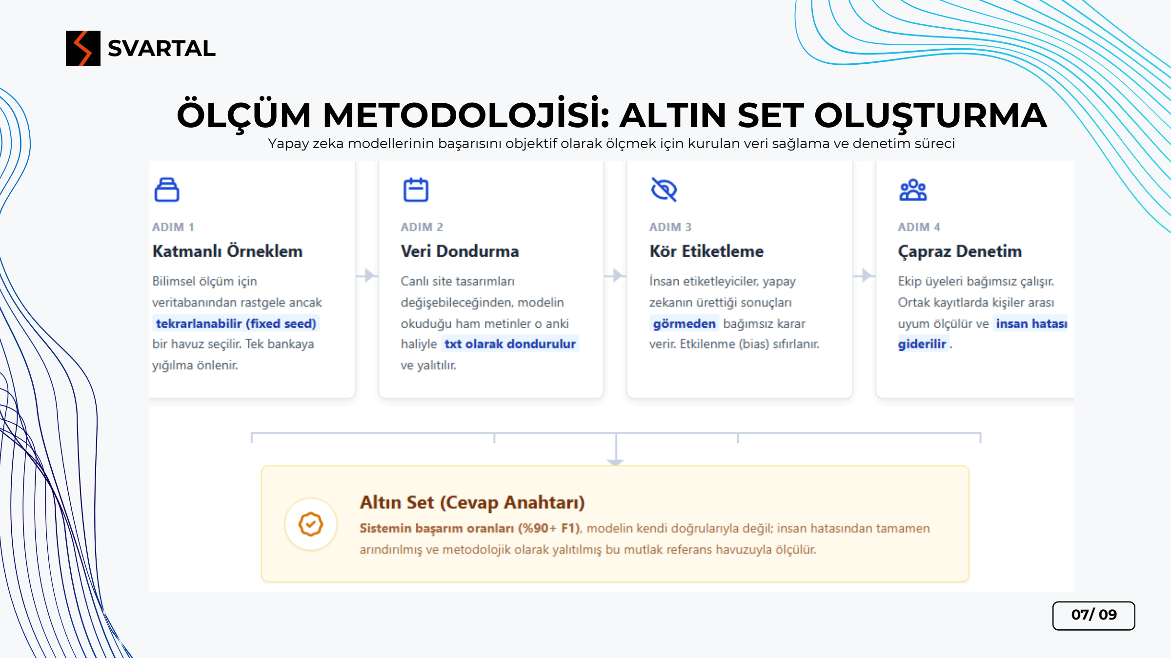
Notes:
07 · Asistan — Esra · 30 sn
Sorulan soru: Kuveyt Türk'ün konut finansmanında kâr payı oranı ne?
Sistem vadeyi, tahsis ücretini ve masrafı veriyor; kâr payı oranı için
**“Belirtilmemiş”** diyor — çünkü o sayfada yayımlanmamış.
**Uydurmuyor, ama bildiğini de saklamıyor.**
Altta “0 LLM çağrısı” yazıyor: bu cevabı bir dil modeli üretmedi.

Slide 8

Notes:
08 · Sonuç — Eren · 25 sn
Tabloyu okuma, sınırlara geç:
Sınırları saklamıyoruz. Kâr payı doluluğu %17 — çoğu banka oranı başvuru
ekranında veriyor, biz uydurmak yerine “Belirtilmemiş” diyoruz.
Kapsam dengesiz, ölçtük ve rapor ettik.
**Sakladığımız an, sakladığımız şeyin dışındaki her sayı da şüpheli hâle gelir.**
Kapanış:
Kaynağı olmayan sayı üretmeyen bir sistem. Kod, veri seti, ölçüm betikleri ve
her kararın gerekçesi depoda, açık kaynak.
---

Slide 9
